Slide 1

Chroniques de tutoriels qui ne voulaient plus être oubliés
Université Grenoble Alpes (UGA)

Slide 2



Timothée Liotard
Ingénieur pédagogique
Loïc Medina
Ingénieur pédagogique
Maelle Planche
Ingénieure en analyse de données
Université Grenoble Alpes (UGA)

Slide 3
Sommaire
Constat initial
Réponse apportée
Déploiement sur Moodle
Aperçu
Statistiques
Pistes d’améliorations

Slide 4
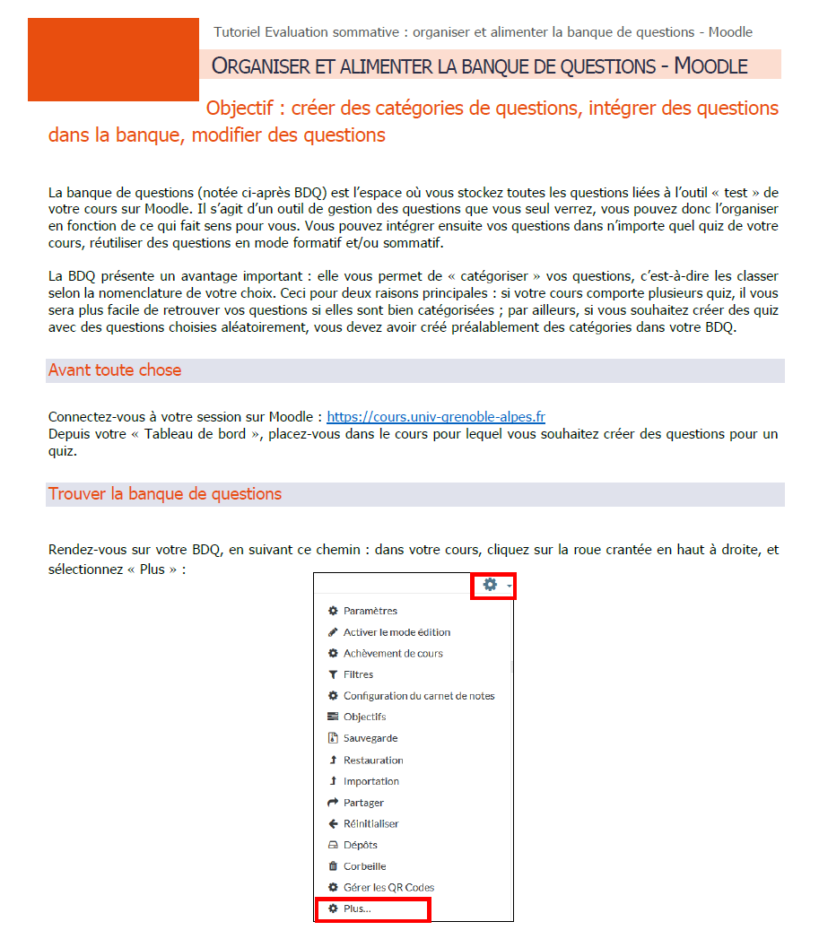
Constat initial
Des tutoriels sous forme de PDF dans un intranet
Mise à jour complexe (nombreux intermédiaires)
Problèmes d’accessibilité et non adaptés à une consultation en ligne
Accès peu intuitif donc nécessité importante de communication
Toutes les personnes pouvant bénéficier de ces tutoriels n’ont pas accès à cet intranet

Slide 5
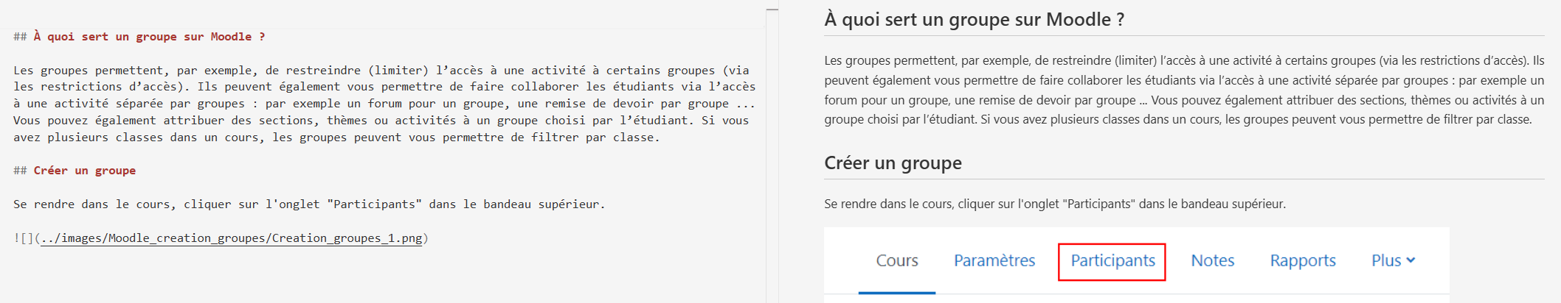
Réponse initiale
Des tutoriels en markdown pour un déploiement web
Format web : favoriser la navigation et l’accessibilité
Markdown : acceptation du nouveau format par les auteurs des tutoriels et pérennité → pas de compétences particulières en développement web nécessaires
Espace de stockage partagé : auteurs multiples, nécessité de collaborer

Slide 6

Les différentes étapes du changement de format
Choix de l’outil d’édition : Visual studio code
Conversion des tutoriels existants au format markdown
Amélioration de l’accessibilité : réorganisation de l’architecture, sommaire interactif, description d’images …
Simplification du processus : document de prise en main, extensions, macros …

Slide 7
L’environnement Moodle à l’UGA
2 plateformes
Moodle
UGA
~36 300
utilisateurs 24/25
Moodle
E-formation
~13 600
utilisateurs 24/25
Connexion uniquement via des identifiants UGA
Connexion via Renater ou création de compte
Notes:
UGA : 57500 étudiants + 10 500 personnels

Slide 8
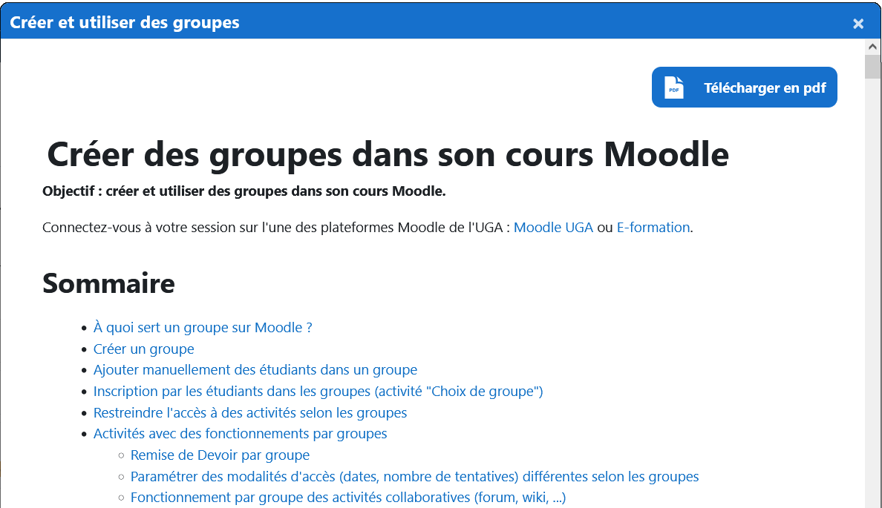
Déploiement sur Moodle
Résultat
Chaque tutoriel correspond à une activité "Page"
Téléchargement en pdf possible
Format de cours "Tuiles" afin de bénéficier de l’affichage en pop-up des pages
Achèvement automatique d’activité afin de pouvoir générer des statistiques d’usage
Navigation par activité ou par recherche via le nom
Cours accessible via un lien "Aide" visible en permanence

Slide 9
Déploiement sur Moodle
Processus technique
Format HTML car le format Markdown est trop limitant
Conversion automatique du markdown en html et en pdf
Une macro réalise la mise en forme du html : liens d’images, classes css, téléchargement en pdf, footer
Utilisation de deux dossiers « non visibles sur la page de cours » pour les images et documents pdf afin de conserver les chemins d’accès
Ajout des images et du pdf dans les dossiers, copie du html dans une page

Slide 10
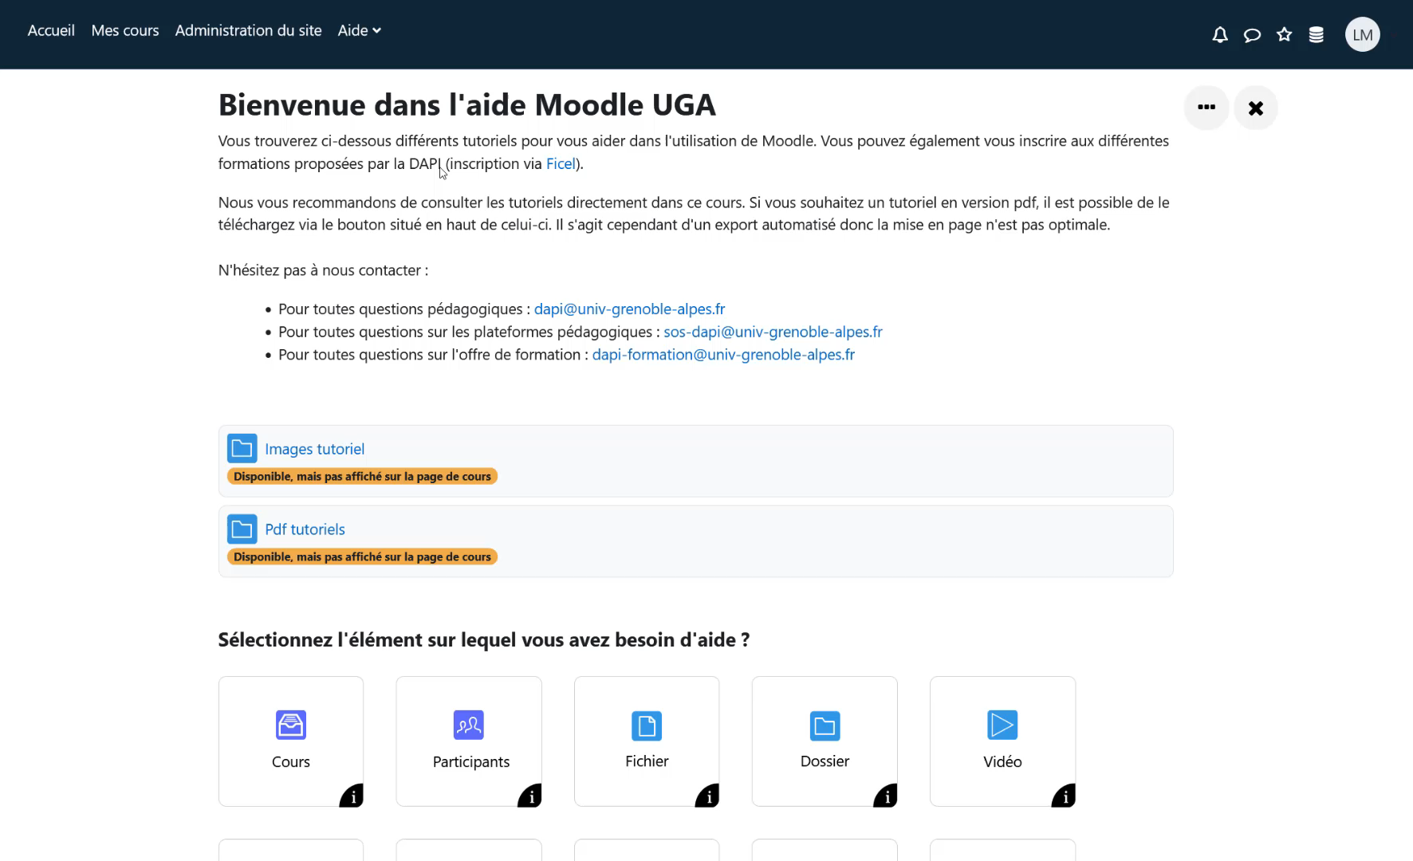
Aperçu

Slide 11
Mise à jour
Suite au passage de Moodle en 4.1
L’ensemble des tutoriels nécessitait une mise à jour
Test du nouveau processus par les équipes
Une aide est fournie pour l’installation et le paramétrage de Visual Studio Code et de l’espace partagé (environ 30 minutes par agent)

Slide 12
Une augmentation des consultations ?
Quelques statistiques
Environ 5 000 enseignants et personnels utilisent Moodle
Notes:
~5000 enseignants + personnels sur les plateformes

Slide 13
Evolutions envisagées
Utilisation d’un git
Alimentation de l’espace Moodle directement depuis git
Déploiement parallèle sur le site web du service avec les tutoriels ne concernant pas Moodle
Elargir le public concerné

Slide 14
Conclusion
Repenser l’environnement dans lequel nous mettons à disposition les ressources produites a permis d’apporter les bénéfices suivants :
  Mise à jour simplifiée
  Navigation plus efficace dans les tutoriels
  Accessibilité améliorée
  Visibilité accrue
  Extraction de statistiques plus détaillées
Une ressource n’est pas autonome, l’écosystème dans lequel elle va exister doit être anticipé afin qu’elle puisse exprimer sa valeur.

Slide 15
Des questions ? Des remarques ?
Retrouvez les différentes ressources sur l’espace de cours
loic.medina@univ-grenoble-alpes.fr
timothee.liotard@univ-grenoble-alpes.fr

